Slide 1
WEB APLIKACIJA ZA PREGLED RECEPATA
Tim 12; Članovi: Nikola Platnjak, Dorian Hajnić, Kristina Aničić, Nina Šalković

Slide 2
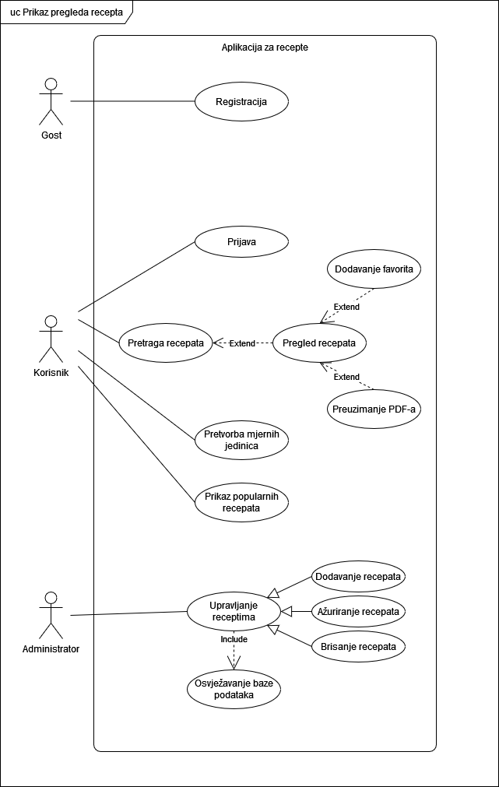
Dijagram slučajeva uporabe

Slide 3
Dijagram slučajeva uporabe

Slide 4
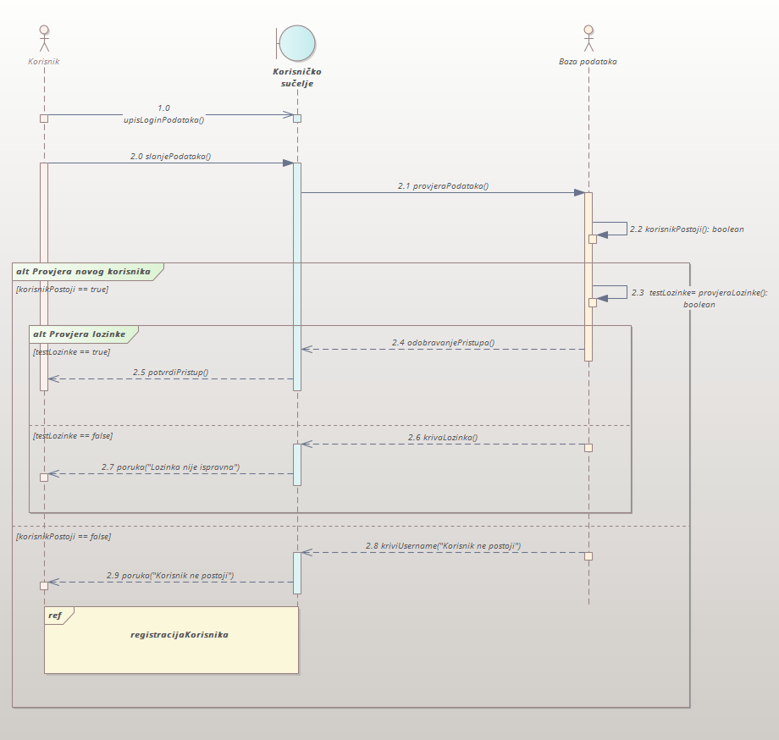
Dijagram slijeda

Slide 5
Dijagram slijeda

Slide 6
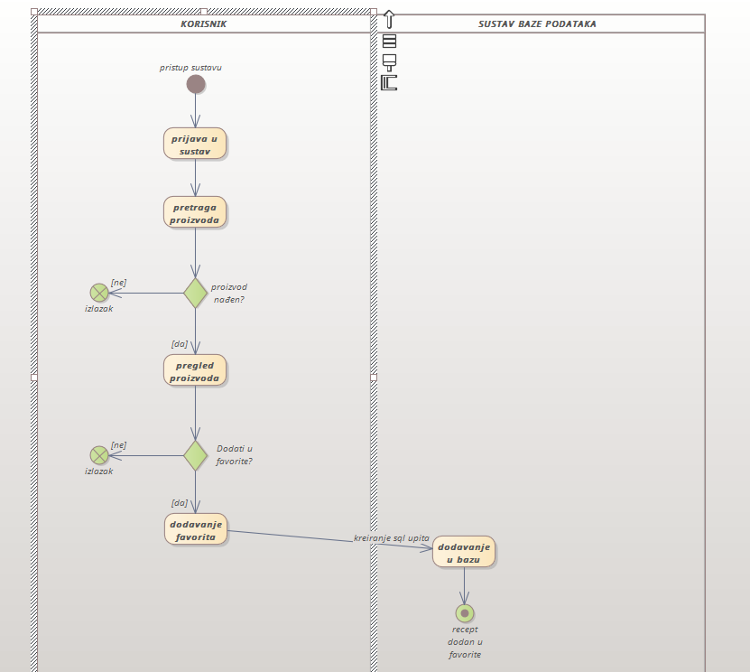
Dijagram aktivnosti

Slide 7
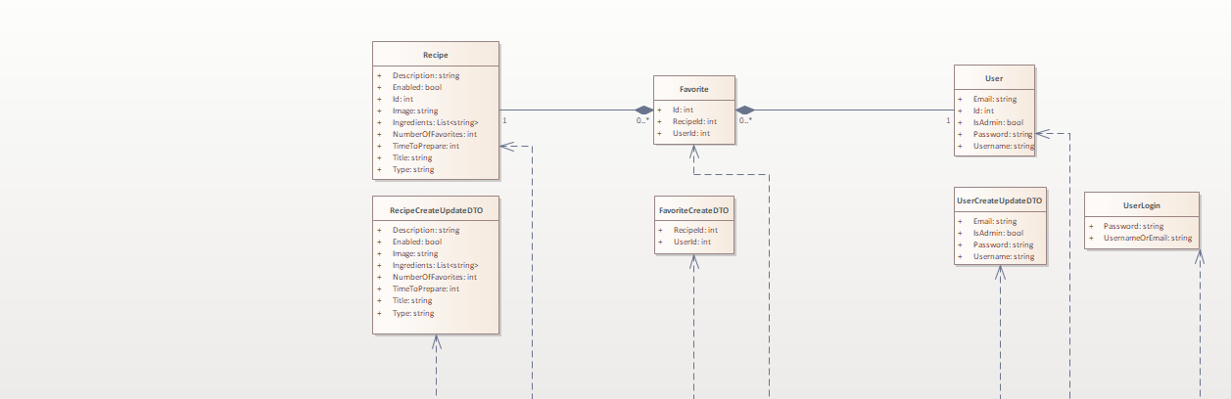
Dijagram razreda

Slide 8
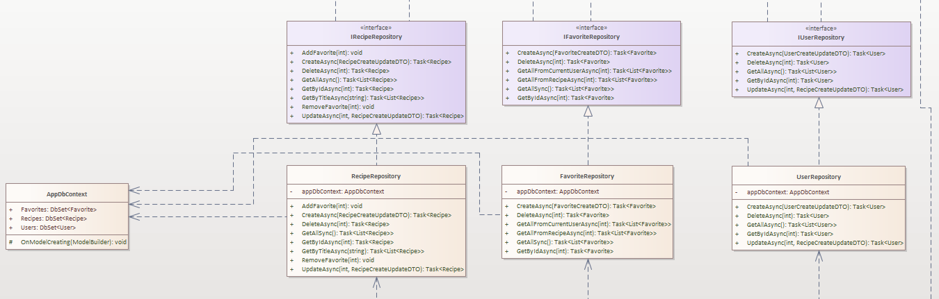
Dijagram razreda

Slide 9
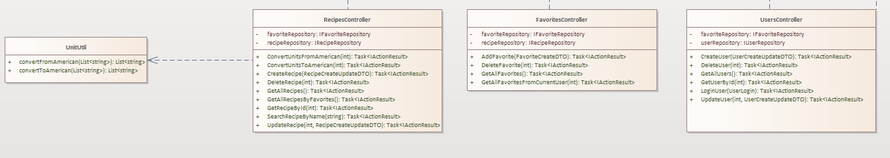
Dijagram razreda

Slide 10
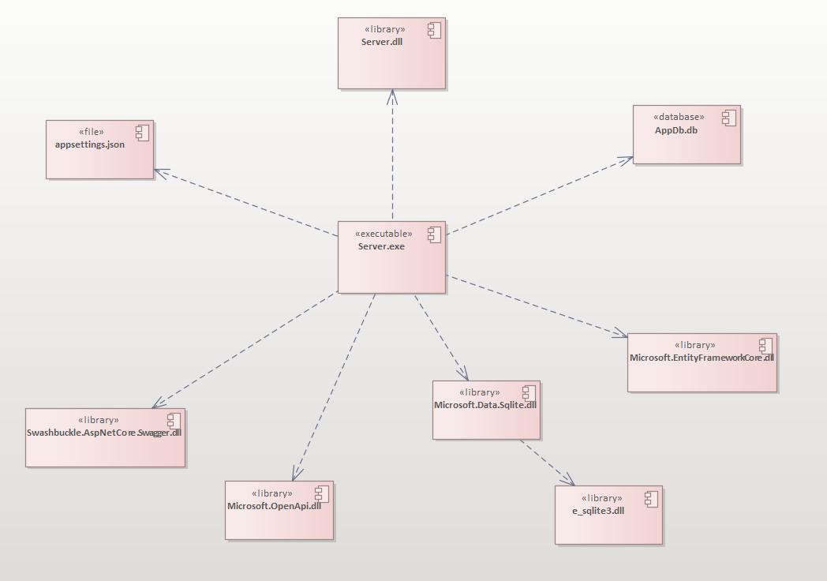
Dijagram komponenti

Slide 11
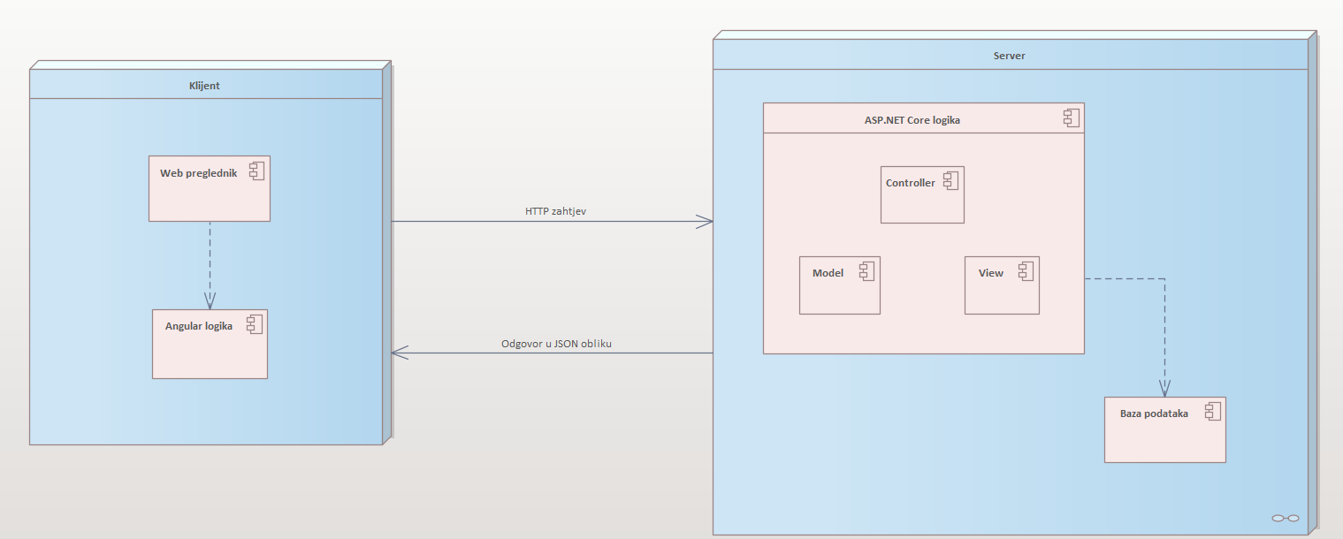
Dijagram razmještaja

Slide 12
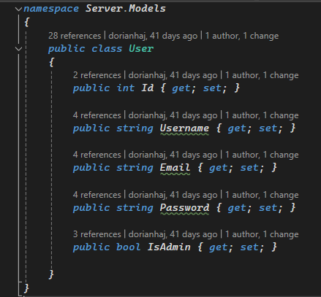
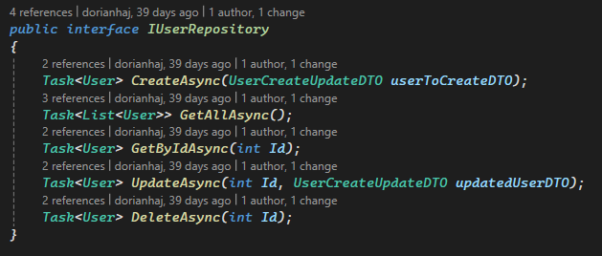
Načela dobrog oblikovanja
Princip jedne odgovornosti
Klasa Recipe koji sadržava osnovne podatke recepta te klasa RecipeRepository koji sadrži funkcije za upravljanja nad bazom, isto tako je i za klasu User i UserRepository te klasu Favorites i FavoritesRepository

Slide 13
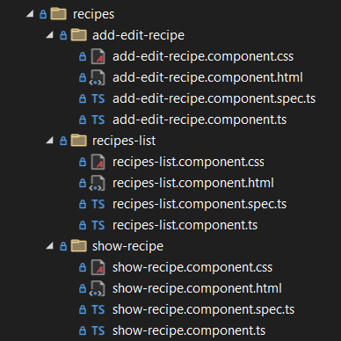
Načela dobrog oblikovanja
Princip segregacije sučelja
Komponenta "recipes-list" odgovorna je samo za prikazivanje liste recepata.
Komponenta "show-recipe" obuhvaća specifične zadatke vezane uz prikazivanje pojedinog recepta.
Komponenta "add-edit-recipe" odgovorna je za dodavanje i uređivanje recepata.

Slide 14
Literatura
A. Jović, N. Frid: Procesi programskog inženjerstva, 5. izdanje, Sveučilište u Zagrebu, FER ZEMRIS, rujan 2022.
D. Ivošević, M. Horvat: Dokumentiranje projekta i modeliranje programske potpore jezikom UML - Studentski priručnik, Tehničko veleučilište u Zagrebu, 2023.
Prezentacije predmeta OORP na stranici : https://lms-2020.tvz.hr/course/view.php?id=627

Slide 15
Hvala na pažnji!

